Slide 1
TaKO
Traject met alternatieve Kansen op Onderwijs
tako@cvovolt.be

Slide 2
1 op 7 jongeren in Vlaanderen en Brussel behaalt geen diploma secundair onderwijs.

Slide 3
Waarom verlaat een jongere de schoolbanken?
diverse profielen
Leef je in je personage in. Focus op:
woonomstandigheden
gezin
financiële situatie
netwerk
mentaal welbevinden

Slide 4
De TaKO-klas. Een rondje ...
Hoe voel je je op dit moment?
Moeten we met iets rekening houden?
De vraag van de dag …

Slide 5
Wat heeft jouw personage nodig?
een time-out => terugkeer naar regulier onderwijs
zicht op een diploma via een examencommissietraject
een duaal leertraject
Korte denkoefening

Slide 6
TaKO
Wat, wie, met wie?

Slide 7
TaKO – Wat?
alternatief traject voor het S.O. binnen het volwassenonderwijs
Brug naar een beroepsgericht of diplomatraject/werk/SO …
traject op maat i.s.m. toeleiders/ouders/externe begeleiders

Slide 8
TaKO- Wie?
kwetsbaar, multiproblematiek, diversiteit
begeleidingsmoe, schoolmoe
17 jaar bij opstart
volwassen en initiatiefbevorderende aanpak => aanwakkeren goesting om te leren
gebrek aan structuur en ondersteuning

Slide 9
TaKO – met wie? Flowchart toeleiding: STEEDS via CLB's Belangrijk: leerling blijft ingeschreven in secundaire school! Belangrijk: slechts na determinatie door CLB => TaKO = geen "shop-gedrag“.
TaKO
Rechtstreeks TaKO
CLB
Meldpunt SI
Naft-traject
TaKO + Naft-traject*
Koïnoor
Leerrecht
Arktos
Profo
Sherpa (ReisburO Roulot)
…

Slide 10
Resultaten en effecten
intern en extern

Slide 11
Verloop
januari 2022 – 12 cursisten
2 dagdelen TaKO (L-modules en ICT) + minimaal 1 beroepsspecifieke module
beperkt aantal extra modules - Administratie, Zorg, Design, ICT en Fotografie
mogelijkheid tot stage
aanbod in samenwerking met partners (Naft-aanbieders)
september 2022 – 15 cursisten
+ middagprogramma
< januari 2023 – 2 keer 15 cursisten
+ extra dagdeel TaKO + minimaal 3 beroepsspecifieke modules
Notes:
Project TaKO = coöperatief leren, opdrachten aanpakken en opdrachten planmatig uitvoeren

Slide 12
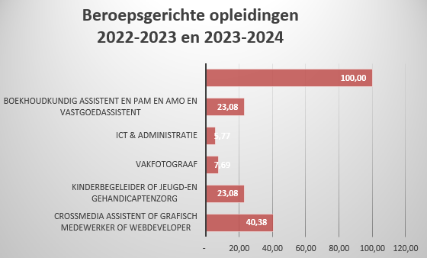
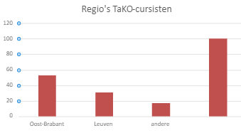
Schooluitval tegengaan … enkele cijfers
doorstroom tweedekansonderwijs
tussen 75% en 85%
behalen diploma
50%
diverse beroepsspecifieke opleidingen
regio’s

Slide 13
TaKO is een uitweg voor jongeren die anders helemaal niet naar school zouden gaan. (CLB-medewerker)
In de TaKO-modules krijgen jongeren de ruimte om diverse dingen te ontdekken, dat is iets wat in een reguliere school niet kan. (CLB-medewerker)
Ik wist niet dat leren ook leuk kon zijn. (cursist)
We hebben een ander kind. (ouder)

Slide 14
TaKO – hoe?
zelfbeeld en welbevinden – cursist wordt expert/peer-learning, succeservaringen creëren, tevredenheidsbevraging ouders en netwerk
eigenaarschap – participatieve aanpak, eigen verantwoordelijkheid
arbeidsattitude – structuur, inzetten netwerk en ouders (consequenties), vrijwillige stages, klankbord (frustratie- en weerstandsreductie)
drempels en POP – inzicht in eigen problemen + context, stappenplan, zelfredzaamheid (praktisch, sociaal, cultureel, preventief)
studievaardigheden en focus op executieve functies – leerlabo
digitale competenties – ICT-labo
taalvaardigheid - leeslabo
gelijktijdig geïntegreerd onderwijs – met 2 voor de klas – aanklampend werken, individuele opvolging, acute nood, instant gratification => leerproces => vragen bundelen (ex. functies)

Slide 15
Samen TaKO

Slide 16
Onderwijs en welzijn werken samen
Provinciaal Platform tegen Schooluitval (ROL)
Stad Leuven
Steunpunt tegen Schooluitval - preventie
Meldpunt SI = CLB en tal van Naft-partners
VLOR – flexibele opleidingstrajecten voor niet-arbeidsrijpe en arbeidsbereide lln.
navolging TaKO regio Kempen – VOUW
verdere samenwerkingen exploreren
Notes:
Preventie: RISK (welzijnsorganisaties) – CLZ (onderzoek) - Naft = als er als schooluitval is, SVWO ook als partner beschouwen
Vouw = 16 tot 25 => alle centra voor volwassenenonderwijs, 10 weken + opvolging in het volgende semester

Slide 17
Schooluitval tegengaan vergt een inspanning van velen …
ondersteuning op maat
minder (tijds)druk, minder focus op schoolse vooruitgang: flexibel traject
opvolging binnen en buiten de schoolse context – gespreide taaklast
multidisciplinaire aanpak + contextbegeleiding
regelgevend kader en financiering
leerplicht
SVWO:
geen extra middelen voor begeleiding
geen CLB
=> externe subsidies en/of partners met duidelijke rolafbakening

Slide 18
Vragen?
Bedenkingen?
Ideeën?
Kansen?
Noden?

Slide 19
Exit ticket
Noteer iets wat je uit deze sessie zeker onthoudt en/of (niet) wil gebruiken.

